Slide 1
건강보험과 보건의료공급체계
진단과 과제
2010년 8월 18일
김 용 익
서울대학교 의과대학 의료관리학교실

Slide 2
목 차
I. 보건의료체계 모순의 배태
II. 보건의료의 전개: 1975~2010년
III. 보건의료의 현 상황과 과제
Notes:
본 강의는 세 개의 주제로 구성되어 있는데, 첫째는 한국의료체계의 태생적인 모순구조에 대해서 설명하고, 그 같은 모순이 보건의료전개과정에서 어떻게 나타났는지, 마지막으로 보건의료의 현 상황과 과제는 무엇인지에 대해 살펴보고자 한다.

Slide 3
I. 보건의료체계 모순의 배태

Slide 4
1. 보건의료공급체계의 모순

Slide 5
모순 1. 의사의 병원 소유
‘의사의 병원 설립’은 일본-한국-대만의 독특한 특성
  의사의 병원 설립은 일본의 제도(메이지 유신)
  서양은 ‘국가’나 ‘사회’가 병원 설립
의사가 병원을 설립·운영, 즉 소유·지배
  의원 → 병원 → 종합병원 → 대학병원
    대다수 병원이 자본 축적의 중간 단계
  병원의 개인 기업적 성격, 법인병원도 사실상의 개인 지배
  한국 의사의 자본가적 성격 vs 서양 의사의 지식인적 성격
Notes:
우리나라 보건의료공급체계의 첫 번째 모순은 의사가 병원을 소유하고 있다는 것이다. 한국에서는 병원은 기본적으로 의사가 설립하게 되어 있다. 일부 특수한 목적의 병원을 제외한다면 대부분의 병원을 의사가 설립한 것이다.
그러나 의사가 병원을 설립하는 제도는 세계적으로 보편적인 것이 아니다. 오히려 일본-한국-대만 등 동아시아 지역만의 독특한 특징이다. 이는 메이지 유신 시기 만들어진 일본의 서양의료 제도에서부터 비롯된 것이며, 일본-한국-대만은 일본의 식민지 지배를 통해 유사한 의료제도를 공유하게 되었다.
서양의 경우는 ‘국가’나 ‘사회’가 병원을 설립하는 것이 일반적이며 의사들이 병원을 설립하는 경우는 찾아볼 수 없다. 의사들은 보통 의원만을 설립하여 운영한다.
의사가 병원을 직접 설립하고 운영하는 한국에서는 이들이 병원을 소유하고 지배한다. 보통 의원을 설립한 의사가 자본을 축적해가면서 의원 중 일부가 병원(20-100병상), 종합병원(100병상 이상), 대학병원으로 성장해 간다. 대다수의 병원은 이렇게 자본이 축적되어가는 중간단계에 있다.
이로 인해 한국의 병원은 기업적 성격을 가지며, 특히 개인 기업적 성격이 강하다. 개인병원은 물론 법인병원이라 할 지라도 개인지배적 성격이 유지된다. 병원은 법적으로는 비영리로 규정되어 있으나 실제로는 영리적인 기업의 성격을 가지고 있다.
이러한 제도로 인해 한국 의사들은 의료전문가일 뿐 아니라 자본가적인 성격을 동시에 가지고 있다. 서양의 의사들이 지식인적인 성격을 강하게 가지는 것과 대조된다.

Slide 6
의료기관별 기관수 및 병상수
구분 | 의원 |  | 병원 |  | 종합병원 |  | 종합전문요양기관
 | 기관수 | 병상수 | 기관수 | 병상수 | 기관수 | 병상수 | 기관수 | 병상수
없음 | 20,876 | 0 | - | - | - | - | - | -
1-9 | 3,336 | 13,409 | - | - | - | - | - | -
10-19 | 894 | 12,866 | - | - | - | - | - | -
20-29 | 2,680 | 73,122 | - | - | - | - | - | -
30-49 | 165 | 7,716 | 304 | 11,433 | - | - | - | -
50-99 | 1 | 80 | 811 | 61,006 | 2 | 186 | - | -
100-199 | - | - | 599 | 83,917 | 63 | 9,453 | - | -
200-299 | - | - | 198 | 47,164 | 106 | 25,649 | - | -
300-399 | - | - | 52 | 17,564 | 28 | 9,866 | 2 | 770
400-499 | - | - | 29 | 12,827 | 29 | 12,749 | 4 | 1,913
500-599 | - | - | 11 | 5,706 | 30 | 15,951 | 2 | 1,167
600-699 | - | - | 10 | 6,251 | 9 | 5,941 | 4 | 2,621
700-799 | - | - | 1 | 774 | 7 | 5,159 | 12 | 9,112
800-899 | - | - | 2 | 1,650 | 3 | 2,584 | 10 | 8,430
900-999 | - | - | 1 | 960 |  |  | 4 | 3,678
1000- | - | - | 4 | 4,578 |  |  | 5 | 8,442
계 | 27,952 | 107,193 | 2,022 | 253,830 | 277 | 87,538 | 43 | 36,133
자료원: 건강보험심사평가원 의료기관현황자료(2008년) 재분석
Notes:
의료기관별 병상수의 분포를 보면 이러한 사실을 더욱 명확히 볼 수 있다. 의원과 병원, 2차 병원과 3차 병원은 규모가 상당히 중첩되어 있다.
이런 현상은 1, 2, 3차 의료기관이 기능과 역할 분화가 이루어지지 않는 원인이자 결과이다. 의료전달체계가 정상적으로 구축되기 위해서는 절대다수의 의원은 무병상이어야 하며, 2차 병원과 3차 병원의 규모는 중첩되는 부분이 최소화되었어야 한다.
화살표는 앞서 언급한 ‘의원에서 출발해서 대형병원으로 이어지는 한국 의료기관의 성장 과정’을 보여주고 있다.

Slide 7
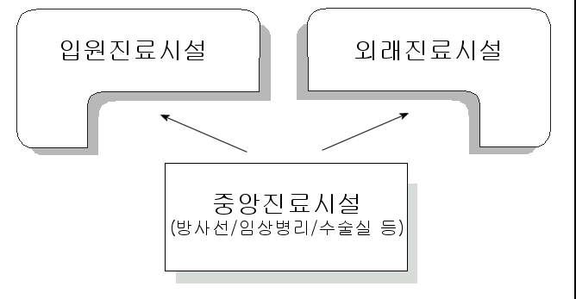
<적정규모에 미달하는 중소병원>
생산
단위
당
생산
비용
장기평균비용곡선
병상규모
규모의 경제
(economy of scale)
  300병상 미만 병원의 병상: 병원의 90.6%, 병상의 70.0%
Notes:
이러한 상황에서 소규모 병원이 난립하는 것은 한국의 보건의료체계에 특별한 문제를 야기한다.
병원이 외래와 특히 입원 진료를 제대로 수행하기 위해서는 방사선, 임상병리, 수술실 등 중앙진료시설이 필요한데 이 부분은 상당한 자본 투자가 소요된다. 병원의 규모가 작을수록 생산단위당 생산비용은 높아진다. 일반적으로 병원 장기비용곡선이 적정선 이하로 내려가기 위해서는 최소 약 300병상이 필요한 것으로 알려져 있다. 때문에 서양에서는 병원을 지을 때, 적어도 300-400병상이 되도록 설계한다.
그러나 우리나라에서는 300병상 미만의 병원이 전체 병원의 90.6%, 전체 병상의 70.0%를 차지하고 있다. 중소병원의 경영난은 흔히 ‘낮은 건강보험 수가’로 설명되고 있으나, 근본적으로는 적정규모에 미치지 못하는 병원의 생산비용 문제인 것이다. 이들 병원의 경영수지를 맞추어 주자면 건강보험 수가는 크게 올라가야 하나, 이를 국민경제가 받아들이기는 어렵다. 각 병원을 적정규모로 키우는 것이 훨씬 더 합리적인 대안일 것이다.
이들 소규모 병원이 생존하기 해서는 (1) 생산비용을 줄이고, (2) 매출을 늘리는 두 가지 방법이 있다. 규모가 일정한 상태에서 생산비용을 줄이기 위해서 인건비의 절감, 시설/재료비의 절감 등이 시도될 수밖에 없다. 이것이 의미하는 바는 병원종사자의 노동강도 강화, 의료서비스 품질의 저하 등이다. 병원이 매출은 늘린다는 말은 과잉진료와 거의 같은 의미가 된다.
결국 소규모 병원의 시설투자는 국가보건의료 재정의 측면에서는 과잉투자이며, 질적 수준이 낮은 의료서비스에 건보재정에 소요되어 그 효율성은 낮아지고 있다. 적정규모에 달하지 못하는 병원들은 높은 생산비용을 감당하기 위한 각종 비합리적 행태(과잉진료, 비급여 확대, 인력 감축으로 인한 서비스의 질 하락 등)를 보이게 된다.

Slide 8
의원 및 2차 병원의 병상규모별 기관수 및 병상수
  300병상 이상의 병원은 216개(9.4%), 병상 수 기준 30.0%
구분 | 의원 |  | 2차병원 |  |  |  |  |  | 총계
 |  |  | 병원 |  | 종합병원 |  | 소계
 | 기관수 | 병상수 | 기관수 | 병상수 | 기관수 | 병상수 | 기관수 | 병상수 | 기관수 | 병상수
1-29 | 6,910 | 99,397 | - | - | - | - | - | - | 6,910 | 99,397
30-49 | 165 | 7,716 | 304 | 11,433 | - | - | 304 | 11,433 | 469 | 19,149
50-99 | 1 | 80 | 811 | 61,006 | 2 | 186 | 813 | 61,192 | 814 | 61,272
100-199 | - | - | 599 | 83,917 | 63 | 9,453 | 662 | 93,370 | 662 | 93,370
200-299 | - | - | 198 | 47,164 | 106 | 25,649 | 304 | 72,813 | 304 | 72,813
소계 | 7,076 (100.0) | 107,193 (100.0) | 1,912 (94.6) | 203,520 (80.2) | 171 (61.7) | 35,288 (40.3) | 2,083 (90.6) | 238,808 (70.0) | 9,159 (97.7) | 346,001 (77.1)
300-399 | - | - | 52 | 17,564 | 28 | 9,866 | 80 | 27,430 | 80 | 27,430
400-499 | - | - | 29 | 12,827 | 29 | 12,749 | 58 | 25,576 | 58 | 25,576
500-599 | - | - | 11 | 5,706 | 30 | 15,951 | 41 | 21,657 | 41 | 21,657
600-699 | - | - | 10 | 6,251 | 9 | 5,941 | 19 | 12,192 | 19 | 12,192
700-799 | - | - | 1 | 774 | 7 | 5,159 | 8 | 5,933 | 8 | 5,933
800-899 | - | - | 2 | 1,650 | 3 | 2,584 | 5 | 4,234 | 5 | 4,234
900-999 | - | - | 1 | 960 | - | - | 1 | 960 | 1 | 960
1000- | - | - | 4 | 4,578 | - | - | 4 | 4,578 | 4 | 4,578
소계 | 0 (0.0) | 0 (0.0) | 110 (5.4) | 50,310 (19.8) | 106 (38.3) | 52,250 (59.7) | 216 (9.4) | 102,560 (30.0) | 216 (2.3) | 102,560 (22.9)
총계 | 7,076 (100.0) | 107,193 (100.0) | 2,022 (100.0) | 253,830 (100.0) | 277 (100.0) | 87,538 (100.0) | 2,299 (100.0) | 341,368 (100.0) | 9,375 (100.0) | 448,561 (100.0)
자료원: 건강보험심사평가원 의료기관현황자료(2008년) 재분석
Notes:
총 2,299개의 2차 병원 중 300병상 이상의 ‘병원다운 병원’은 216개(9.4%)에 불과하다. 병상수는 102,560개로 30.0%에 그친다.

Slide 9
모순 2. 병원과 의원의 기능 혼재
서양에서는,
  의원(대개 개인 설립): 외래진료
  병원(대개 정부와 비영리법인 설립, 300병상 이상): 입원진료
   의원과 병원의 시장 분할: 의원과 병원은 보완재 관계, 환자 의뢰와 협조 관계 구축
한국에서는,
  의원과 병원의 기능 미분화
    일본의 제도가 그대로 이식: 일본은 병원을 의원의 확장으로 인식, 의원으로 돈 번 의사가 병원을 설립
   의원과 병원의 시장 중복: 의원과 병원은 경쟁 관계, 협조 불가능
Notes:
우리나라 보건의료공급체계의 두 번째 모순은 병원과 의원의 기능이 혼재되어 있다는 것이다.
서양에서는 병원과 의원의 기능이 명확히 구별되어 있다. 즉, 의원의 경우 외래진료만을 맡고 있고, 병원은 입원진료를 맡고 있다. 의원은 대개 개인이 설립하나 병원은 정부나 비영리법인이 설립하고 있다. 병원은 한국처럼 소규모가 아닌 300병상 이상인 병원들이 대부분이다. 의원(1차)과 병원(2, 3차)은 역할과 규모의 차이가 명확하고 설립 주체 역시 달라, 의원과 병원의 시장이 분할되어 있다. 따라서 의원과 병원 서비스는 서로 ‘보완재’의 관계를 가지고 있다. 의원과 병원은 서로 의뢰-역의뢰 관계가 성립된다.
반면 한국에서는 의원과 병원이 규모나 역할로 볼 때 기능이 미분화된 상태이다. 이 역시 일본식 제도가 그대로 이식된 결과로서 병원을 고유한 기능이 있는 기관으로 보는 것이 아니라 의원의 확장이라고 인식하는 사고가 근저에 깔려 있다. 결국 의원과 병원의 시장이 중복되어 있고, 의원과 병원 서비스는 ‘대체재’로써 경쟁관계에 놓여 있다. 이런 상태에서는 의원과 병원이 환자를 의뢰-역의뢰하는 것은 불가능해진다.

Slide 10
모순 3. 전문의의 개원 허용
서양에서는,
  개방형 병원(open hospital) + 전문의 개원
    미국
    전문의=병원 및 의원, 일반의=개원
    개원의사가 병원시설을 이용하도록 개방
    의원은 외래, 병원은 입원 → 병원과 의원은 보완적
  폐쇄형 병원(closed hospital) + 일반의 개원
    영국, 스웨덴
    전문의=병원, 일반의=개원
    일반의는 검사, 입원을 위해 환자를 의뢰
    의원은 외래, 병원은 입원 → 병원과 의원은 보완적
Notes:
우리나라 보건의료공급체계의 세 번째 모순은 전문의의 개원 허용이다.
서양에서는 전문의의 개원 허용과 개방형 병원, 전문의의 개원 불허와 폐쇄형 병원이 서로 짝을 이루고 있다.
즉, 전문의 개원을 허용하면 개방형 병원체제를 채택해서 개업한 전문의가 별도의 시설과 장비를 갖추지 않고도 인근 병원을 이용해서 입원진료를 할 수 있도록 하고 있다. 이렇게 함으로써 의원은 외래진료, 병원은 입원진료라는 기능과 역할 정립이 유지되며, 병원과 의원은 보완적인 관계를 가지게 된다.
또 다른 짝은 일반의는 의원을 개업하도록 하고(병원 근무는 원칙적으로 불허), 전문의는 병원에만 근무하도록 하는 것이다(의원 개원을 불허). 병원은 폐쇄형 병원이기 때문에 일반의는 어려운 환자를 병원의 전문의에게 ‘후송’하게 된다. 전문의는 입원 진료가 끝나면 원래 진료 의사인 일반의에게 환자를 역의뢰하게 된다. 이 경우에도 의원은 외래진료, 병원은 입원진료라는 기능과 역할 정립이 유지되며, 병원과 의원은 보완적인 관계를 가지게 된다.

Slide 11
한국에서는,
  폐쇄형 병원(closed hospital) + 전문의 개원
    한국, 일본, 대만
    전문의=병원 및 의원, 일반의=개원
    의원은 병원은 각각 시설을 갖추어야 함: 시설투자의 낭비
    개원 전문의는 실력 발휘가 불가능: 교육투자의 낭비
 전문의 제도 도입과 전문의 개원 허용
  1951년 ‘의료업자 전문과목 표방 허가제’로 전문의 제도화
    전문의 개원 불허 또는 병원의 개방화 중 하나의 선택 필요
  가정의 제도 도입 지체(1978년)와 개원의에서의 주도권 확보 실패
    병원의사와 개원의사의 기능을 분화할 두번째 기회의 상실
Notes:
그러나 한국은 전문의 개원을 허용하면서, 폐쇄형 병원을 채택하고 있다. 즉, 개업한 전문의가 인근 병원을 이용해서 입원진료를 할 수가 없다.
따라서 개원한 전문의가 자기 전공을 살려 입원 진료를 하기 위해서는 의원에 병상 시설을 갖추어야 한다. 이 때문에 사회적으로는 의원이 입원에 필요한 시설을 각각 갖추는 과잉투자가 발생한다. 개원한 전문의가 어느 정도의 시설을 갖추더라도 소규모 시설에서는 전공의 시설에 배운 지식과 기술을 모두 발휘할 수는 없기 때문에 교육투자는 낭비된다.
1951년 전문의 제도가 도입되고 60년대 초반 본격화되는 시점에서 전문의의 개원을 금지하든지, 병원을 개방형병원으로 전환하는 조치가 있었어야 했다. 그러나 병원은 폐쇄형을 유지하면서 전문의의 개원을 금지하지 않음으로써 모순된 제도가 자리잡게 되었다.
개원의의 주축이 되어야 할 가정의 제도는 전문의 개원이 이미 완전히 고착되어 버린 1978년에야 도입되었다 배출되는 수도 적어서 가정의는 개원의 주도권을 되찾는 데 실패하였다. 이 시도의 실패는 병원의사와 개원의사의 기능을 분화할 두번째 기회의 상실을 의미한다.

Slide 12
모순 4. 의사와 약사의 기능 혼재
서양에서는,
  의약분업이 오래 전부터 정착
  의사와 약사의 명확한 기능 정립
한국에서는,
  의사와 약사의 기능 혼재
    약사의 기능을 유보하고, 의사 조제를 허용(일본의 제도)
  의료보험 이후, 낮은 수가와 높은 약가로 인해 의약품의 오남용과 비공식적 약가 거래 일상화
2000년 의약분업으로 부분적 해결
Notes:
우리나라 보건의료공급체계의 네 번째 모순은 의사와 약사의 기능이 혼재되어 있었다는 점이다.
서양에서는 의약분업이 오래 전부터 정착되어 있어, 전통적으로 의사와 약사의 기능이 명확하게 정립되어 있다. 그러나 한국에서는 과거 의사와 병원이 부족했던 시절, 약사의 진료권을 일부 허락하고, 의사가 병원에서 조제할 수 있는 조제권 역시 허용하여 결과적으로 의사와 약사의 기능이 혼재되어 있는 상태가 지속되어 왔다. 이 역시 일본이 메이지 유신 후, 의사와 약사의 기능 분화를 유보한 데에서 유래하는 것이다. 일본에서 이 ‘유보’는 지금까지 계속되고 있다.
의료보험 이후 낮은 진료 수가와 높은 약가로 인해 비공식적인 약가 거래가 일상화 되어, ‘약’은 의사와 약사, 병의원과 약국 간에 중요한 ‘이권’의 대상으로 부상하였다. 약의 사용이 병원이나 약국의 주요 수입원이 됨으로써 의약품 오남용 또한 심화되었다.
2000년 의약분업 이후 이러한 문제들은 상당 부분 해결되었으나 의약품을 둘러싼 ‘수입’ 문제는 여전히 사라지지 않고 있다. 최근 리베이트 쌍벌제 도입에 대한 의사들의 반발에서도 이를 확인할 수 있다.

Slide 13
모순의 결합
의료자본 축적 과정으로 의원과 병원이 연속선상에 존재
병원은 소규모로 난립, 의원과 병원은 경쟁
의원과 병원이 모두 독자적으로 중복되는 시설 투자
의사는 ‘의료전문가’인 동시에 ‘의료자본가’
의원은 전문과목으로 분립, 1차 의료의 문지기 기능 상실
전문의는 의원과 대형병원으로 양분, 중소병원은 전문의 구인난
Notes:
이상에서 검토한 보건의료체계의 모손을 종합해 보면 다음과 같다.
의원에서 종합병원으로의 의료자본 축적과정으로 의원과 병원은 기능상의 차이가 없이 연속선상에 존재하고 있다. 대부분의 병원이 소규모로 난립되어 있으며, 의원과 병원은 경쟁을 피할 수 없는 구조로 되어있다.
의원과 병원이 모두 독자적으로 중복적 시설투자를 함으로써 국가보건의료체계 측면에서는 과잉투자가 이루어지고 있다. 그러나 적정규모에 이르지 못하는 병원들은 수익을 유지하기 위한 각종 비합리적 행태(과잉진료, 비급여 확대, 인력 감축으로 인한 서비스의 질 하락 등)를 보이고 있다.
의사는 의료전문가인 동시에 의료자본가의 성격을 가지고 있으며 병원의 개인 소유가 그 바탕이다.
포괄적이고 지속적인 진료를 제공해야 될 의원은 전문의들의 개원으로 1차 의료의 문지기 기능을 하지 못하고 있다.
전문의 인력은 대형병원에서 봉직의로 근무하거나 직접 의원을 개업하는 형태로 양분화되어 있다. 의료전달체계의 허리 역할을 해야 할 중소병원, 즉 2차 병원의 고질적인 전문의 구인난은 의원과 대형병원으로 전문의가 집중되는 상황에서 기인한 것이다.

Slide 14
2. 건강보험 제도의 모순

Slide 15
한국 의료보험의 태생적 모순
한국 의료보험의 역사
  1977년 500인 이상 대기업 근로자 대상으로 시작
  1989년 전국민 의료보험 실시
  2000년 전국민 단일 보험체계 구축
그러나, 한국 의료보험은 출발부터 심각한 모순 내포
  향후 한국 보건의료체계 형성에 결정적 영향을 미침
Notes:
서구의 의료보험제도는 장기간에 걸쳐 정착된 데 비해서 한국의 의료보험은 매우 짧은 시간 동안에 형성되었다.
1978년 500인 이상 대기업 근로자를 대상으로 의료보험제도가 실시되기 시작하여 1989년 전국민에게 의료보험이 적용되었고, 2000년 보험자 통합이 이루어져 전국민 단일보험체계의 건강보험으로 변화하였다. 의료보험제도의 시행 후 12년 만에 전국민의료보험을 달성하였으며, 23년 만에 단일 보험체계를 구축한 것이다.
의료보험제도는 여러 순기능들도 가지고 있으나, 출발부터 심각한 모순을 내포하고 있었다. 의료보험제도의 이러한 모순들은 그 동안 한국 보건의료체계에 결정적 영향을 미쳤다.

Slide 16
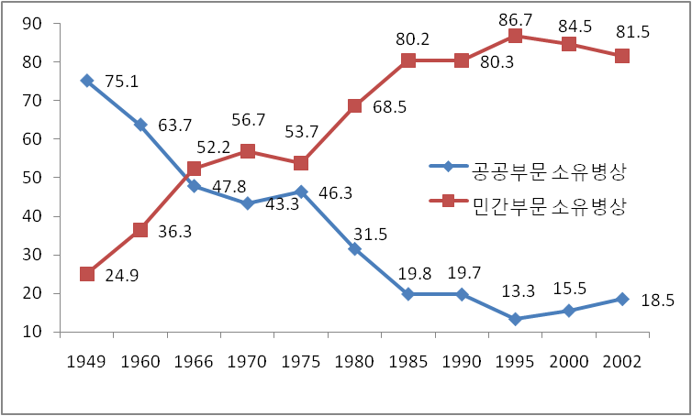
모순 1. 공공재원 - 민간공급
보건의료재정의 변화
  ‘전적으로 민간재원’ → ‘공공재원’
보건의료공급체계
  민간 중심 – 공공 보완
55.3
52.1
36.3
45.5
29.6
36.2
20.0
1977년 의료보험 도입
자료: OECD Health Data 2009
<국민의료비 중 공공재정 비율, %>
<공공병상과 민간병상의 비율, %>
Notes:
첫째 문제는 공공 주도의 재원과 민간 주도의 공급의 부조화이다.
전적으로 ‘민간재원’에 의존하던 보건의료재정은 의료보험 도입으로 ‘공공재원’이 확대되기 시작하였다. 국민의료비 중 공공재정 비율은 1980년 23.1%에서 2006년 55.7%까지 증가하였다.
그러나 역설적으로 공공재정의 증가는 민간시설의 증가와 동시 진행되었다.
해방 직후인 1949년에는 공공병상이 75.1%를 차지하고 있었다. 당시에는 ‘의료자본’의 형성이 부진했던 것이다. 민간병원이 상당히 늘어난 60-70년대에도 공공/민간 비율은 대체로 반반의 수준을 유지하고 있었다.
의료보험의 도입과 동시에 민간병상은 비약적인 속도로 증가하였다. 의료보험 도입 10년도 채 되지 않은 1985년 공공병상의 비중은 20% 이하로 내려가 지금까지 그 상태를 유지하고 있다.
보건의료 재정에서는 공공이 주도하고 보건의료생산에서는 민간이 주도하고 있어 재원구조와 생산체계가 상충되는 구조적 모순점이 발생하게 된 것이다.

Slide 17
모순 2. 재정 보호 vs 재정 악화
의료보험 재정 보호를 위해,
  낮은 수가
    77년 당시, 관행수가의 절반 수준으로 수가 책정
  높은 본인부담률
    07년, 진료비의 약 35%
  세밀한 진료비 심사
    07년, 약 10억 건의 진료비 심사청구
의료보험 재정 악화 유발
  진료량 확대를 유도하는 ‘행위별 수가제’ 유지
Notes:
의료보험 재정관리의 방식에서 매우 모순적인 정책들이 동시에 채택되었다.
의료보험 도입 시, 정부는 의료보험 재정보호를 위해서 수가를 매우 낮게 설정하고, 본인부담률을 높이 설계하였으며, 세밀한 진료비 심사제도를 채택하였다. 77년 당시 의료보험 수가는 관행수가의 약 절반 수준에 불과하였다. 본인부담률은 그 동안 몇 차례의 보장성 강화 정책에도 불구하고 약 35% 전후로 타 OECD 국가들에 비해 매우 높은 수준이다. 진료비 심사는 07년 연간 10억 건 이상에 달한다.
역설적인 것은 진료비 지불제도는 진료량 확대를 촉발하여 재정을 악화시킬 행위별 수가제도를 채택한 것이다. 진료비 심사는 행위별 수가제도의 약점을 보완하려는 것이나, 이 두 제도는 모두 의료보험과 의료계의 끊임없는 갈등과 충돌을 예고하는 것이었다.

Slide 18
모순 3. 적용 인구와 급여의 제한
의료보험 적용 인구의 순차적 확대
  비용 부담 능력이 있고, 관리가 용이한 대기업부터 시작, 중소 규모 사업장, 자영자 순으로 확대
  의료보험 적용 인구집단과 미적용 인구집단이 공존
  (인구집단 전체가 ‘비급여’)
의료보험 적용 항목의 제한
  취약한 재정으로 인해 보험 적용 항목 제한
  낮은 수가를 보전하는 우회로로 ‘비급여’를 묵인
 의료보험이 적용되지 않는 ‘비급여’를 구조화
- 1989년 전국민 의료보험 실시로 적용 인구 문제는 해결
Notes:
초기 의료보험은 적용인구와 적용 항목을 매우 제한한 상태로 출범하였다.
1977년 의료보험은 보험료 부담 능력이 있는 대기업 노동자들만을 ‘피보험자’로 하여 출범하였고 단계적으로 적용인구를 확대해 나갔다. 1989년 전국민을 포괄하게 되기까지 국민들은 의료보험 적용 대상 인구집단과 비적용 인구집단이 공존하는 상황이 지속되었다. 모순적인 것은 적용대상 집단이 비적용대상 집단보다 고소득층이었다는 것이다. 최하층만이 ‘의료보호’로 구제되었다. 이 문제는 1989년 전국민 의료보장으로 일단 해결되었다.
의료보험은 또한 급여에서 제외하는 ‘비급여’ 서비스를 광범위하게 남겨두었다. 법적으로 의료보험은 급여에 있어서 negative list 방식의 비급여 항목을 규정하고 있으나, 실질적으로는 positive list 방식의 급여를 하고 있다. 이 문제는 여전히 해결이 되지 않고 있다.
의료보험이 채택한 이 두 가지 방식의 ‘exclusion’은 병의원은 경영방식에 아주 중요한 문제점을 배태하였다. 적용인구가 양분되어 있던 시기에 병의원들은 소위 ‘보험 환자’에서 일어난 손실 또는 낮는 수익을 ‘일반 환자’에게 높은 ‘일반수가’를 적용함으로써 보충하였다. 이는 ‘비용전가(cost shift)’라 한다.
이러한 비용전가의 경영방식은 ‘급여항목’과 ‘비급여 항목’ 사이에서도 나타난다. ‘급여항목’의 건보수가가 낮아서 생기는 손실 또는 낮는 수익을 ‘비급여 항목’에 높은 관행수가를 매김으로서 수익을 올리는 것이다.
전국민 의료보험으로 ‘일반환자’가 사라지자 병의원은 ‘비급여’ 항목을 늘이는 데 주력하고 있다. 높은 수익이 보장되기 때문이다. ‘비용전가’의 일상화는 현재 의료보험이 봉착한 가장 곤란한 구조적 문제의 하나로 남아 있다.

Slide 19
모순 4. 조합방식의 운영체계와 급여 확대
조합방식으로 의료보험 순차적 구성
  대규모 사업장 단독조합 → 중소규모 사업장 공동조합 → 자영자 지역조합
  재정이 안정적인 직장조합과 열악한 지역조합
    재정이 열악한 조합에 맞춘 급여 확대 → 급여 확대의 결정적 장애 요인으로 작용
2000년 의료보험 통합, 국민건강보험 출범
  조합방식으로 인한 급여 확대 장애 요인은 해소
  2000년 이후 본격적인 건강보험의 보장성 확대 정책 시행
  그러나, 오랜 저급여 체제의 유지로 여전히 보장성은 취약
Notes:
의료보험은 도입 당시 대규모 사업장 단위로 단독조합들로 출범하였다. 이후 중소규모 사업장의 공동조합과 자영자 지역조합이 출범하면서 의료보험의 조합 수가 증가하게 되었다.
그 결과 조합원들의 경제적 수준에 따라 조합간 재정 수준에 차이가 발생하였으며, 이는 급여 확대에 있어서 가장 중요한 장애요인으로 작용하였다. 전국민에게 동일한 급여 수준을 맞추기 위해서는 재정이 열악한 조합을 기준으로 하향평준화하는 것이 불가피했기 때문이다.
2000년 분립된 조합들을 모두 국민건강보험공단에 통합시킴으로써 급여 확대를 위한 구조적 장애요인은 제거되었다. 본격적인 보장성 확대 정책을 시행할 수 있는 조건은 갖추어 졌으나 오랫동안 유지된 저급여 체제는 획기적으로 보장성을 확대하는데 여전히 강력한 경로의존적 장애요인으로 작용하고 있다.

Slide 20
모순의 결합
‘공공재원의 확대’와 ‘민간병원의 증가’는 정면 충돌
‘보험재정 보호형 제도’와 ‘보험재정 악화형 제도’는 정면 충돌
‘보험 적용 인구, 급여항목’과
‘보험 미적용 인구(’89까지), 비급여 항목’의
이중 가격 구조 형성
→ 비용 전가 방식이 고착화
Notes:
건강보험 내에 산재한 모순들이 서로 결합하면서 문제가 심화되고 있다.
첫 번째는 공공재원의 확대와 민간병원의 증가 간의 정면 충돌이다. 두 번째는 보험재정 보호형 제도와 악화형 제도를 공존함으로써 빚어지고 있는 충돌이다. 세 번째는 광범위한 비급여의 허용으로 인해 이중 가격 구조가 형성되고, 이것이 병의원들에게 비용전가와 이윤창출의 방식으로 고착화된 것이다.

Slide 21
바람직하게는…
‘공공’재원 – ‘공공’공급
  의료보험 도입과 ‘공공병원 및 공익적 민간병원’의 확충
  ➔ 자연스럽게 비용 절감
  ➔ 수가 인상, 급여 확대, 본인부담 인하, 수가제도의 변경이
  수월했을 것이고
  ➔ 보건의료서비스가 포괄적으로 구성, 거시적 효율성이 제고
  되었을 것임
Notes:
합리적 정책 설계를 했다면, 공공 재원인 의료보험 도입과 함께 공공병원 및 공익적 민간병원을 확충하여 재정과 공급의 운영방향을 일치시켰어야 했다. 만약 재정와 공급이 모두 공공성을 가지도록 추진하였더라면…
진료비 심사와 같은 무리한 제도를 운영하지 않았더라도 공공병원을 통해 자연스럽게 비용이 절감되었을 것이다.
공공병원이 충분히 확보되었더라면 수가를 적정한 수준으로 조정하기도 쉬웠을 것이고, 비급여 항목을 줄이기 위한 급여 확대, 본인부담비율 인하, 수가제도 변경 등이 국민들의 동의 하에 수월하게 진행되었을 것이다.
보건의료서비스도 포괄적으로 구성되고, 건보재정도 합리적으로 운영되어 거시적 효율성을 크게 제고할 수 있었을 것이다.

Slide 22
보건의료공급체계와 건강보험 모순의 결합
의사가 병원을 설립·경영, 소규모 병원 난립, 약국-의원-병원이 모두 경쟁하는 상태에서 보건의료공급을 민간에 일임하고,
한편, 병원 신증설을 위한 병원의 자금 지원과 의료보험으로 인해 증가한 의료수요로 이윤을 남긴 병원은 빠른 속도로 병상 증가, 민간 병의원 팽창. 공공병원의 비중 축소
부분적 인구 적용, 제한적 급여 범위, 조합주의 방식, 낮은 수가, 행위별 수가제를 결합함으로써,
병의원은 부당청구, 비보험 수가 책정, 비보험 항목 추가 등을 당연시 하고, 병원을 기업 방식으로 운영, 병의원은 보수화
공공재원인 의료보험 도입이 역설적으로 대규모의 보수집단을 형성하는 계기로 작용
Notes:
보건의료 공급체계와 건강보험의 모순들이 결합하여 현재 보건의료체계의 문제점들을 양산하고 있다.
의사가 병원을 설립,경영함으로써 소규모 병원이 난립하게 되었고, 약국-의원-병원이 기능상의 역할의 정립 없이 경쟁하는 상태에서 대부분의 의료 공급은 민간에 일임되어 있는 상태이다.
한편, 의료보험 도입으로 증가한 의료수요로 이윤을 남긴 민간 병원들은 더 많은 이윤을 남기기 위해 병원의 신증설과 병상수 늘려 왔으며, 결과적으로 민간 병의원은 더욱 팽창하고 공공병원의 비중은 축소되는 결과를 가져오게 되었다.
의료보험은 부분적 인구 적용, 제한적 급여 범위, 조합주의 방식, 낮은 수가, 행위별 수가제가 결합됨으로써 병의원의 부당청구, 비보험 수가 책정, 비보험 항목 추가 등이 당연시 되게 되었고, 이를 통해 병의원들은 기업형의 운영방식을 채택함으로써 병의원의 보수화를 이끄는 원인이 되었다.
이런 과정을 통해서 공공재원인 의료보험의 도입이 역설적으로 대규모의 보수집단을 형성하는 계기로 작용하게 되었다.

Slide 23
II. 보건의료의 전개: 1975 ~ 2010년

Slide 24
1. 보건의료공급체계와 재정의 변화

Slide 25
병원의 변화: 병상 공급정책
인구당 급성기 병상수 OECD 평균 초과
병상 수
해외차관지원(‘78~’86)
시설 융자금 금리차 보전(‘78~84)
공공병상 비율
민간병원
지역별 의료기관 개설
허가·제한 규칙*
226,262
요양병원 전환 지원
병상수급계획 의무화
농어촌발전기금
지원(‘86~’88)
의료기관 합리적 배치
관련 고시 개정**
의대 부속병원 신증설
완화***
재특 지원 중단
의대 부속병원 신증설 기준 폐지
재특, 농특 지원
의료기관 개설 허가권 시군구 이관
종합병원 병상 신증설 신고제 폐지
국민복지연금 지원(‘91~’93)
공공병원
21,726
28,535
10,224
* 병상 신증설 금지구역, 제한지역, 권장지역 장관 고시
** 대진료권 병상 상한제 폐지, 병상 신증설 기준 완화
*** 대진료권 내 개설 및 신증설 기준 완화
자료: 각 연도 전국병원명부
* 특수병원(정신, 결핵, 나), 요양병원, 군병원 제외
Notes:
1975년부터 2010년까지 병상공급 정책을 살펴보면, 해외차관, 농어촌발전기금, 국민복지연금, 재특자금 지원 등의 재정적 지원과 의대 부속병원 신증설 완화, 병상 신증설 신고제 폐지 등의 규제 완화가 병상 관련 정책의 골격을 이루었다.
지역별 의료기관 개설 허가 및 제한 규칙, 요양병원 전환 지원 및 병상수급계획 의무화 등의 규제와 재특자금 지원 중단 등의 병상 규제정책 등이 일부 있었지만 실효성이 별로 없는 조치들이었다.
의료보험 도입에 따른 수요 확대를 예상해 병상확충 정책은 다수 도입하였지만, 이후 과잉 공급된 병상을 규제하는 정책은 거의 없었음을 확인할 수 있다.
그러나 소수의 병상규제정책마저도 효과를 발휘하지 못해 급성기 병상은 지속적으로 급 팽창되어왔다. 1978년 3만여 개 정도였던 병상은 2008년 25만여 병상으로 늘어나게 되었다.
이 기간동안 민간병상과 공공병상 모두 증가하였지만 2만여 병상에서 22만 병상으로 확대된 민간병상의 양적 팽창 속도와 규모는 1만여 병상에서 2만 8천 병상으로 확대된 공공병상의 것을 압도하였다. 결과적으로 전체 병상 중 공공병상의 비중은 지속적으로 감소하게 되었다.

Slide 26
병원의 변화: 병상 수급
급성기 병상 수급 현황
장기 요양 병상 수급 현황
자료: 각 연도별 한국보건산업진흥원 추계 결과
Notes:
병상 수급 추계 결과를 보면, 급성기 병상은 90년대 후반을 즈음해서 공급 과잉 상태로 전환되었다.
장기 요양 병상은 2000년대 중반까지 공급 부족 상태였으며, 이로 인해 공급 과잉 상태인 급성기 중소 병원을 장기 요양 병원으로 전환하는 지원 정책들이 추진되었다. 그러나 그런 조치들이 이루어지기도 전에 요양병상조차 급속도로 공급 과잉 상태로 전환되었다.

Slide 27
재정의 변화: 건강보험 적용률
94.0%
99.1%
전국민의료보험 시행
지역보험 시행
8.8%
공교보험 시행
자료: 국민건강보험공단
* 총인구는 통계청 추계연앙인구, 의료보장(건강보험, 의료급여) 적용 인구는 연도말 의료보장통계자료 기준임.
Notes:
1977년 인구 8.8%를 대상으로 하여 출발한 의료보험은 1989년 전국민 의료보험 시행으로 의료보험과 의료보호를 합쳐 94.0%의 인구를 포괄하게 되었다. 그 이후 사각지대 해소를 위한 다양한 노력으로 2008년 현재 99.1%가 적용을 받고 있다.

Slide 28
재정의 변화: 국민의료비 중 건강보험재정의 비율
42.5%
13.2%
자료: OECD Health Data 2009
(국민의료비 중에서 사회보장기금이 차지하는 비중)
Notes:
국민의료비 중의 건강보험 재정의 비중도 꾸준히 증가하였다.
1980년 국민의료비의 13.2%에서 출발한 건강보험 재정의 비중은 이후 등락의 거듭이 있기는 했지만, 지속적으로 증가하여 2006년에는 43.1%에 달하게 되었다.
그러나 건강보험 적용인구의 확대에 비해 건보 재정 비중의 확대는 매우 저조한 것이다.

Slide 29
재정의 변화: 진료비 중 건강보험 부담의 비율
자료: 국민건강보험공단. 각 연도별 본인부담실태조사 결과
Notes:
국민의료비 중의 건강보험 재정의 비중도 꾸준히 증가하였다.
1980년 국민의료비의 13.2%에서 출발한 건강보험 재정의 비중은 이후 등락의 거듭이 있기는 했지만, 지속적으로 증가하여 2006년에는 43.1%에 달하게 되었다.
암환자의 보장성은 더욱 빠른 속도로 늘어 났다.
그러나 건강보험 적용인구의 확대에 비해 건보 재정 비중의 확대는 매우 저조한 것이다.

Slide 30
재정의 변화: 민간의료보험의 시장 형성
정액형 민간의료보험 상품
  ’78년, 생명보험의 특약으로 정액형 질병보장 상품 판매
  ’97년, 질병을 기본계약으로 하는 상품 판매
실손형 민간의료보험 상품
  손해보험사
    ‘71년, 단기 손해보험 상품으로 질병보험 판매
    ‘92년, 장기 손해보험 상품으로 질병보험 판매
  생명보험사
    ‘03년, 단체 실손 상품 판매
    ‘08년, 개인 실손 상품 판매
실손형 민간의료보험의 시장 점유율 급증
    ‘96년, 5.2% → ’08년 20.8%
Notes:
국민의료비 중 건강보험재정의 비중 증가가 지체되는 동안, 민간의료보험이 출현하고 다양화하게 되었다.
‘생명보험의 특약형태’로 정액형 민간의료보험 상품이 출시된 것은 이미 1978년 의료보험의 시작 당시로 거슬러 올라간다. 그러나 그 의미는 미미한 것이었다. 그러나, 이것이 1997년 ‘질병을 기본계약으로 하는 상품’으로 진화하자 민간의보는 새로운 중요성을 가지게 되었다.
또한 민간보험회사들은 정액형 상품 이외에 실손형 민간의료보험 상품을 내놓기 시작하였다. 손해보험사의 경우 1971년 ‘단기 손해보험’ 상품으로 질병보험을 판매하였으나 1992년 ‘장기 손해보험’ 상품으로 전환하였다. 그 결과 현재는 민간의료보험 시장 중 15%를 손해보험사에서 점유하는 것으로 상태이다.
생명보험사의 경우 손해보험사보다 늦게 실손형 상품을 출시하기 시작했는데 2003년 ‘단체 실손 상품’으로 시작하여 2008년에는 ‘개인 실손 상품’으로 진화하였다. 개인 실손 상품은 매우 중요한 의미를 가지는 것이다.
민간의료보험 상품 중, 실손형 상품의 비중은 빠르게 증가하여 1996년 5.2%에서 2008년 20.8%로 늘어났다. 그러나 여전히 정액형 상품의 비중이 압도적이다.

Slide 31
재정의 변화: 민간의료보험의 팽창
18.0%
6.9%
자료: OECD Health Data 2009
정기택. 효율적 의료보장체계 구축을 위한 민영건강보험 활성화 방안. 2007
* ‘07, ’08년 민간의료보험 자료는 복지국가소사이어티 연구보고서(2009)
Notes:
민간의료보험의 시장 규모는 지속적으로 커지고 있다.
자료를 구할 수 있는 최초의 시기인 1996년 약 1조 3천억 원이었던 민간의료보험의 보험료 수입은 2005년에는 약 7조 원으로 늘었다.
국민의료비에서 차지하는 비중 역시 꾸준히 증가하여 96년 4%미만에서 05년 약 17%로 증가하여 4배가 넘는 비중 증가를 보이고 있다. 이제는 매우 유의미한 비중을 차지하게 된 것이다.

Slide 32
보건의료 재정의 변화 종합
건강보험 적용률
(가상적)
건강보험 보장률
건강보험
보장률
(가상적) 국민의료비 중
건강보험재정 비율
국민의료비 중
건강보험재정 비율
영리법인
주장
공공병상 비율
국민의료비 중
민간의료보험 비율*
민간보험 본격 대두
* 민간의료보험료 수입 기준
Notes:
앞에서 살펴본 보건의료 재정의 변화를 종합하여 살펴보면 다음과 같다.
건강보험 대상자 적용률은 1989년 이후 사실상 100%(의료급여 포함)에 달하게 되었으나, 국민의료비 중 건강보험 재정의 비중은 증가율은 매우 지체되고 있었다. 건강보험 보장률이 지체되는 사이에 민간의료보험 시장이 확대되고 되었다.
뒤집어 말하면 전국민의료보장 이후, ‘무상의료’에 대한 국민적 요구가 존재하고 있었으나 사회보험이 그 요구를 충족시키지 못했던 것이다. 국민들은 민간의보를 구매할 만한 보험료 부담의 용의가 있었던 데도 사회보험은 ‘적정부담-적정급여’의 용단을 내리지 못했다고 해석할 수 있다.
만약 민간의료보험료로 국민이 지출한 재정을 건강보험으로 돌렸더라면,
(1) 국민의료비 중 건강보험재정 비율(’08년)은 42.5% → 60.5%로
(2) 건강보험 보장률(’08년)은 62.2% → 91.4%로 늘어 날 수 있었을 것이다.
이는 현재 ‘건강보험 하나로’ 운동이 추구하는 수준에 해당하는 것이다.

Slide 33
1975-2010년의 변화에 대한 해석
민간병원의 양적 확대는 한계에 달함
  2000년 경에 이미 수요를 넘어서 전반적 공급 과잉 상태
  2008년 공공병상 비중은 11.2%로 더 이상 줄어들기 어려움
진료량 증가, 의사 성과급제, 비보험 진료, 비보험 수가 인상, 건강검진 등으로 수익 증대를 도모
  민간병원의 근본적인 돌파구는 아님
  최근에는 그나마 한계에 도달
Notes:
현재의 상황을 종합하면, 2000년대에 접어들면서 민간병원이 양적 확대를 통해 성장·발전하는 전략은 한계에 봉착하게 되었다. 이미 병상은 공급 과잉 상태에 들어가 있고, 공공병상이 11.2%(08년)까지 줄어들어 있는 상태에서 더 이상 잠식하기도 불가능하게 되었다.
2000년대 이후, 병원은 진료량 증가, 의사 성과급제, 비보험 진료 등으로 수익 증대를 도모하고 있지만, 이것 역시 민간병원의 근본적 돌파구가 되기 힘들며, 최근 한계에 이르고 있다.

Slide 34
민간병원의 질적 변화를 통한 성장을 도모해야 하는 상태에 도달
  영리의료법인 (이윤추구가 자유로운 공급자 형태)
  민간의료보험 (영리의료법인을 위한 추가 재원)
  해외환자 유치 (영리의료법인의 새로운 시장 개발)
  국민/환자의 이익은 도외시
  보건의료비의 팽창과 거시적 효율성 악화는 간과
Notes:
이런 상황에 직면해서 민간병원은 새로운 돌파구로 ‘의료산업화’ 정책을 주목하게 되었다. 양적 성장 및 진료량 증가를 통한 민간병원의 성장과 발전은 더 이상 어렵기 때문에 질적 변화를 통해, 성장을 도모해야 하는 상태에 도달한 것이다.
이러한 맥락에서 ‘의료산업화’는 사실상 ‘의료민영화’이면서 ‘의료영리화’를 의미하게 된다. 좀더 구체적으로 말하면 ‘의료민영화’는 ‘의료보험 민영화’이며 ‘의료영리화’는 ‘의료기관 영리화’를 의미한다.
‘의료산업화’의 내용은 영리의료법인, 민간의료보험, 해외 환자 유치 등이다.
‘영리법인’은 이미 사실상의 영리추구 기관이었던 병원이 ‘형식적 비영리법인-사실상의 영리추구’를 공식화하여 형식과 내용을 일치시키고자 하는 의미를 가진다.
‘민간의료보험’은 새로운 형태의 병원인 ‘공식적 영리병원’과 ‘비공식적 영리병원’에 안정적인 재원을 조달할 추가 재정기구이다. 즉, ‘민간병원-민간재원’의 짝인 것이다.
‘해외환자 유치’는 ‘공식적 영리병원’과 ‘비공식적 영리병원’이 제한적인 내수 시장의 범위를 넘어서서 수출을 도모함으로써 새로운 시장을 개척하고자 하는 것이다.
이러한 방안들의 공통점은 의료 공급자의 이익에 초점을 맞추고 있다는 점이다. 보건의료의 본질적 의미와 국민들의 이익은 도외시하는 것이며 국민의료비는 계속해서 팽창하여 국가보건의료체계의 거시적 효율성은 떨어질 것이다.

Slide 35
2. 보건의료 정책의 혼선

Slide 36
정부의 보건의료정책 변화
 | 진보적 정책 | 보수적 정책
전두환 노태우 김영삼 | 의료보험적용 확대 전국민의료보험(‘89) | 보사부: 민간병원의 양적 팽창 지원 문교부/내무부: 소관병원에 영리추구 종용 현대, 삼성, 대우 등 재벌병원 설립 허용 (민간부문에서 민간의보 판매 시작)
김대중 | 의료보험 통합 의약분업 시행 공공보건의료에관한법률 제정 | 복지부: 민간병원의 양적 팽창 지원 교육부/행자부: 소관병원에 영리추구 종용
노무현 | 건강보험 보장성 강화 보건소 기능 강화 도시보건지소 신설 | 경제부처: 동북아 의료허브 → 외국인 전용병원 → 영리의료법인, 민간의료보험 복지부: 소극적 대응 (영리법인 논의 본격화, 민간의보 팽창)
Notes:
70년 이후 지금까지의 역사를 돌이켜 보면 보수와 진보세력이 돌아가면서 정권을 잡았으나, 보건의료정책만을 놓고 보면 진보적 정책과 보수적 정책이 항상 같이 병행되어 왔다.
보수정권 시기에 의료보험이 도입, 확대되고, 전국민 의료보험제도가 시행되었다. 이와 함께 민간병원의 양적 팽창을 지원하고, 문교부/내무부의 소관병원에 영리 추구를 종용하거나 현대, 삼성, 대우 등 재벌병원 설립을 허용하는 등 보수적 변화 역시 이루어졌다.
김대중 정부의 경우, 건강보험 통합과 의약분업 시행, 공공보건의료에 관한 법률 제정 등이 진보적 정책에 속한다면, 보수정권부터 계속되어 온 민간병원의 양적 팽창 지원, 공공병원에 대한 영리 추구 종용 등의 보수적 정책도 그대로 유지되었다.
노무현 정부 역시 예외가 아니어서 건강보험 보장성 강화, 보건소 기능 강화, 도시보건지소 신설 등 진보적 정책을 시행한 반면, 영리의료법인과 민간의료보험 관련 논의, 경제자유구역 외국 영리병원 허용 등이 경제부처를 중심으로 이루어지기도 하였다.
보수정권의 시기에 건강보험 같은 진보적 정책이 이루어진 것도 미스테리이지만, 진보정권의 시기에 민간의보가 확대되고 영리법인이 추진된 것도 의문스러운 일이다.

Slide 37
의 문
왜 정부는 공공재정의 확충에 반하는 민간병상의 급증을 조장했을까?
왜 공공병원 확충의 주장은 무시되었을까?
왜 영리의료법인, 민간의보 확충의 정책이 나왔을까?
Notes:
왜 이런 일이 일어나는 것일까?
왜 그간의 정부들은 일관되게 공공재정의 확충에 반하는 민간병상의 급증을 조장했으며, 왜 공공병원 확충의 주장은 무시하였을까?
결국 영리의료법인과, 민간의보 확충이라는 정책이 ‘하나의 해결책’으로 대두된 이유는 무엇일까?

Slide 38
가설적 해답
보건의료공급에 대한 역사적 담론
  70년대 후반, 보건의료제공은 “보건의료 제공은 민간이 위주, 공공은 민간의 기능을 보완”’해야 한다는 것이 보편적인 이론
  의료보험으로 늘어나는 의료수요를 민간병원으로 충족한다는 것이 기본 정책. 당시 공공병상의 확충은 전혀 고려되지 않았음
  이후 민간병상 의존은 역사적 경로를 형성
  공공병원은 빈민진료, 보건소는 예방사업의 역할로 민간의료에 대해 보완적인 것으로 이해
  보건소는 90년대 중반 질병관리, 건강증진으로 부활하였으나
  병상공급 과잉 상태에서 공공병원은 확충의 논리를 잡을 수 없게 됨
Notes:
앞의 문제에 대답을 하려면 보건의료공급에 대한 역사적 담론을 살펴볼 필요성이 있다. 1970년대 후반, 보건의료제공은 “민간이 위주, 공공은 민간의 기능을 보완”해야 한다는 것이 보편적인 이론이었다. 즉 공공병원은 빈민진료, 보건소는 예방사업의 역할로 한정되고 민간의료에 대해 보완적인 것으로 이해되었다.
이 담론은 당시의 정부-학계 할 것 없이 아주 일반적이어서 의료보험으로 늘어나는 의료수요를 공공병상의 확충으로 충족한다는 것은 전혀 논의될 수가 없었다. 물론 이에 정부 예산을 투입할 생각이 박정희 정부에게는 전혀 있을 수 없는 것이었다. 의료보험의 도입 자체에도 정부재정 투입을 최소화하려는 노력이 아주 강력했음은 이미 앞에서 말한 바와 같다.
의보도입 이후 민간병상의 확충은 ‘시장에서 자연적으로’ 일어났고, 그것이 정부로서는 가장 바람직한 일이었다. 이로써, 민간병원 의존은 역사적 경로로 굳어지게 되었다.
보건소 또한 가족계획 사업의 종료로 죽어가고 있었으나, 1990년대 중반 우루과이라운드의 대가로 주어진 농특재원으로 보건소의 강화가 이루어졌다. 보건소는 만성질환관리, 건강증진 등 새로운 수요를 채워주는 기관으로 새롭게 부활하였다.
그러나 그 시기에도 공공병원의 확충의 논리는 부각시킬 수가 없었다. 이미 병상은 민간만으로도 공급 과잉상태로 들어가기 시작했고 의료보험의 보장성 부족으로 빈민진료의 필요성은 여전히 남아 있었다. 그것만이 공공병원의 존재이유였고 그 상황과 인식은 지금도 여전하다.

Slide 39
보건의료운동은 이 담론과 경로를 수정하지 못했음
  의료보험 통합, 의약분업 당시 제기된 주요 과제들로 보건의료공급체계에 운동의 우선순위를 높게 부여할 수 없었음
  보건의료 공급의 공공성에 대한 담론이 약한 상태에서 정부 정책이 변화는 나타나지 않음.
  이제 역으로 영리성이 강한 보건의료공급체계가 건강보험의 공공성을 압박하고 있는 상황
  보건의료공급 부분의 공공성 강화 없이는 재정의 공공성도 방어하기 어려울 것임.
Notes:
보건의료 운동은 그 동안 ‘민간위주-공공보완’의 담론과 경로를 수정하지 못했다. 의료보험 통합, 의약분업 등 당시 제기된 주요과제들로 인해 보건의료 공급체계에 운동의 우선순위를 높게 부여할 수 없었고, 보건의료 공급의 공공성에 대한 담론이 약한 상태에서 정부 정책의 변화는 나타나지 않았다. 의보통합과 의약분업에 대해 정부 안팎에서 매우 일치된 의견이 나온 것과는 대조적이 현상이었다.
그러나 이제 89%에 달하는 민간병원은 17%의 지분을 가지게 된 민간보험과 짝을 이루어 사회보험의 공공재정을 위협하게 되었다. 이제는 오히려 역으로 영리성이 강한 보건의료 공급체계가 건강보험의 공공성을 압박하고 있는 실정이며, 따라서, 보건의료 공급분야의 공공성 강화 없이는 재정의 공공성도 방어하기 어려운 상황이라고 할 수 있다.
사회보험제도를 유지하고 위해서는 보장성을 획기적으로 확대해야 할 뿐 아니라, 공공병원을 대폭 확충해서 민간병원의 세력을 약화시켜야 하는 것이다

Slide 40
보건의료운동의 시기별 중심과제
병상 수
1987 민주화
급성기 병상 과잉
공공병상 비율
건보 보장성
강화
의보통합
의약분업
의보연대회의
결성
공공보건의료
확충종합대책
보건의료운동이
의보통합과
의약분업에
집중하는 동안
민간병상은 늘고
공공병상 비중은
급격히 위축
공공보건의료에관한법률 제정
전국민의료보험
문송면
원진레이온
Notes:
보건의료운동이 건강보험 통합과 의약분업에 집중하는 동안, 실제 의료공급 부문에서는 민간이 다수를 차지하는 상황이 벌어졌다.
진보세력이 문송면 원진 레이온사건이나, 전국민의료보험, 의보연대회의 결성, 의보통합과 의약분업 등의 사안들에 몰두하고 있던 시기에 민간 병상은 급속도로 늘어나고 있었다. 결국 전체 병상 공급 중 공공병상의 비중이 급격히 감소하는 결과가 나타났다.

Slide 41
III. 보건의료의 현 상황과 과제

Slide 42
인식의 현 상태
  보건의료 재정과 공급체계에 대한 통일적 인식의 부족. 모순된 구조와 정책 방향을 모순으로 인식하지 못함
  병원의 형식적 비영리성과 내용적 영리성에 대한 사회적, 정책적 용인. 이제 둘 중의 하나로, 즉 ‘영리’ 또는 ‘비영리’로 안팎을 통일해야 할 한계에 도달
  → 공공재정과 민간공급의 충돌
  병원의 영리적 실체와 비영리적 형식의 충돌
  → 이를 통일하려는 보수개혁과 진보개혁의 충돌
Notes:
불행히도 우리 사회는 –정부뿐 아니라 시민사회에서도- 보건의료의 공공재정과 공공공급이 하나의 패키지라는 인식이 부족하다. 두 체계의 모순에 대한 통일된 문제 의식이 없기 때문에 정책당국자, 보건의료계, 사회운동들이 모두 ‘모순된 구조와 모순된 정책 방향을 모순으로 인식하지 못하고 있었던 것’이다.
병원의 형식적 비영리성과 내용적 영리성에 대한 사회적, 정책적 용인이 매우 오래 지속되었고 이를 당연시 하게 되었다. 그러나 이제 ‘영리’ 또는 ‘비영리’ 둘 중의 하나로 통일해야 하는 시점에 도달하게 되었다. 보수세력은 ‘영리’로 통일하고자 하며, 진보세력은 ‘비영리’로 통일하고자 하는 세력 간 충돌이 일어나고 있다.
결국 현재 상황은 ‘공공재정과 민간공급이라는 구조적 모순’과 ‘병원의 영리적 실체와 비영리적 형식의 충돌’을 명확히 인식하지는 못하더라고 이를 해결해야 할 필요성에서 상반되는 운동이 발생하고 있는 것이다.

Slide 43
보건의료에서 진보와 보수의 충돌
1987
2010
진보
보수
한계에 봉착한 진보세력
건보, 의약분업의 성과에도
민간의보, 병상의 지속적 확충
새로운 돌파구
획기적인 보장성 강화
공공보건의료체계의 강화
한계에 봉착한 보수세력
급성병상의 과잉 공급
진료량 증가, 비보험 진료의 한계
새로운 돌파구
영리의료법인
민간의료보험
새로운 시장 개척
Notes:
진보진영은 ‘획기적 보장성 강화’와 ‘공공보건의료의 강화’를 목표로, 보수진영은 ‘영리법인’과 ‘민간의료보험의 강화’를 목표로 하는 개혁을 추구하고 있다.
이것이 현재 출동하고 있는 두 방향의 개혁의 실체라고 할 수 있다.

Slide 44
담론의 형성과 전파
진보적 보건의료 담론을 모든 진보 언론, 단체가 이해하고 있다면 오산
  무상의료 찬성. 그러나 보험료를 50% 올리자고 하면?
  공공의료 30%? 의미를 이해하는지?
진보 과제에서 보건의료의 순위는 낮은 편
  공공의료 vs 공교육
담론의 형성과 전파는 운동의 성패를 좌우
Notes:
진보적 해결책을 실행하기 위해서는 진보적 보건의료 담론의 형성과 전파가 필요하다. 현재 진보적 보건의료 해결책을 모든 진보 언론이나 단체가 이해하고 있다면 오산이다. 대부분의 경우 무상의료를 주장하면 찬성하지만, 이를 위해 건강보험료를 50% 올리자고 하면 반대하는 것이 현실이다. 공공의료 30% 확충이 가지는 의미도 제대로 이해하지 못하고 있다.
진보진영 전체 입장에서 본다면 보건의료의 우선순위는 그리 높은 편이 아니다. 공교육과 공공의료만 비교해보더라도 대부분의 사람들이 교육 쪽에 더 많은 관심을 기울이고 있는 것이 사실이다.
그러나 보건의료 분야가 인간의 보편적 건강권을 다룬다는 관점에서 보면 그야말로 진보적 가치를 드러낼 수 있는 가장 중요한 주제 중 하나이기도 하다. 진보세력 안에서의 담론의 전파와 공유가 무엇보다 중요하다.

Slide 45
대립 구조
‘보장성’ 및 ‘공공성’ 강화는 짝을 이루어 추진
대규모 조직 구성과 10년의 장기활동 계획 필요
건강보험
공공성: 공공/민간
민간보험
영리성: 영리법인
건강보험이 보장해주지 못하는 부분을 파고드는 시장
건강보험의 영역 자체로 진출 시도 중
팽창할 대로 팽창한 민간병원의 질적 전환
공공부문의 확대를 저지하기 위해 노력 중
Notes:
결국, 보건의료재정과 보건의료 공급체계에서 영리든 비영리든 하나로 통합하려는 힘이 충돌하고 있는 현 시점에서 각 사안을 별개로 보는 것이 아니라 두 가지 모두를 ‘패키지’로 강화하는 방식으로 대응해야만 진보적 가치가 승리할 수가 있다.
건강보험 재정을 확충함으로써 민간보험이 파고들 시장을 줄이고, 보건의료 공급체계의 공공 비중을 높임으로써 영리성을 지닌 영리의료법인의 대두를 막아내는 두 가지 전략이 동시에 시행되어야 한다.

Slide 46
국민건강보험과 민간의료보험
 | 국민건강보험¹⁾ | 민간의료보험
적용 대상 | 의료급여 수급권자 제외한 전국민 | 민간의료보험 가입자 (’08년 기준 성인인구의 63.2%) ²⁾ 월 가구 소득수준별 가입률 100만원 미만: 37.1% 100-150만원: 57.9% 400-500만원: 82.3% 500만원 이상: 77.1%
보험료 수준 | 국민 1인당 월 평균 자가부담 보험료: 31,000원 | 가입자 1인당 월 평균 보험료: 120,000원²⁾
혜택 수준 | 자가 부담 보험료 대비 혜택 (급여비) 비율: 1.5 | 보험료 대비 혜택 비율(지급률): 0.7~0.8
2008년도 국민건강보험 통계연보
국민건강보험공단. 국민건강보험과 개인의료보험의 역할에 관한 연구. 2008년
Notes:
민간의료보험의 가입율은 63.2%에 달한다. 100만원 미만의 소득자도 37.!%나 가입하고 있음은 주목할 만하다.
그러나 가입자 1인당 월평균 보험료는 12만원으로 건보료의 2배, 본인부담 보험료의 4배에 달한다. 그러나 지급률은 현저히 떨어진다. 결국 국민부담의 효율성은 매우 떨어진다고 할 수 있다.

Slide 47
공공병원의 재인식
합리적 공급자
주요 질병의 관리자
공공병원
보건소/지소
표준진료
양질/저비용
질병관리
예방/비용절감
공공보건의료의 개념전환
빈민진료
낙후된 시설
관료주의
전국민에게 표준 진료
현대적 시설, 우수한 인력
자율성, 공공성
Notes:
한국 사회에서 공공병원이 가져야 할 핵심적인 임무는 ‘빈민진료’가 아니라 ‘적정진료’이다. 사실상의 영리기관인 민간병원 이 지배하는 한국의 보건의료에서 공공병원은 ‘교과서적인 진료’를 수행하는 의료기관이 되어야 하고 시장에 영향력을 행사할 만큼의 지분이 필요하다. 그 최저선이 ‘공공병원 30%’였던 것이다.
개발도상국처럼 과소진료가 문제되는 나라에서 공공병원은 진료비를 늘리겠지만, 과잉진료가 문제되는 한국에서 적정진료는 곧 진료비의 절감을 의미한다. 과잉진료에 대해 적정진료는 질적 수준의 향상을 의미하기도 한다.
이로서 공공병원은 공공재원과 짝을 이루는 것이다.
보건소는 주로 질병관리와 건강증진을 담당한다. 그러나 1차 진료를 담당하여 ‘공공의원’으로서의 일정한 역할을 동시에 해야 한다. 세계적으로 1차 의료기관은 주로 민간기관이지만 전적으로 민간만이 담당해야 하는 것은 아니다. 일정한 공공시설을 혼재시키는 것이 더 보편적이다. 한국과 같이 1차 의료에서 민간기관이 압도적 절대다수인 나라에서는 도시지역 보건지소를 다수 설립하고 진료를 담당하게 하는 것이 더욱 중요하다.

Slide 48
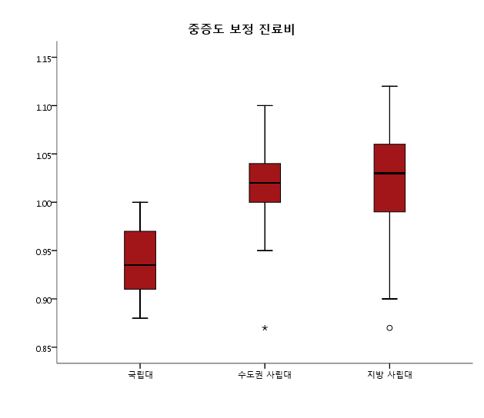
공공병원의 질적 현황: 국립대병원
건강보험 입원진료 중증도 보정 진료비 비교
상대적으로
저렴한 진료비
국립대
수도권 사립대
지방 사립대
* 분석 대상: 종합전문요양기관, ’10년 4/4분기
Notes:
공공병원인 국립대 병원은 같은 중증도의 질병에 대해 훨씬 저렴한 비용으로 환자를 진료하고 있다.

Slide 49
공공병원의 질적 현황: 국립대병원
입원환자 중 의료급여 환자 비중
Notes:
국립대 병원은 사립대 병원에 비해 더 많은 의료급여 환자를 진료하고 있다.

Slide 50
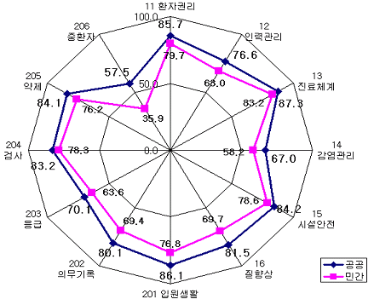
공공병원의 질적 현황: 지방의료원
  동일 규모 민간병원보다 높은 공공병원 서비스의 질
2006년 의료기관평가 결과 (260병상 미만)
2006년 의료기관평가 영역별 공공병원과 민간병원의 성과 비교
Notes:
지방의료원은 동일한 규모의 민간병원보다 높은 질적 수준을 보이고 있다. 이는 공공병원의 질이 떨어진다는 상식을 뒤엎는 조사 결과이다.

Slide 51
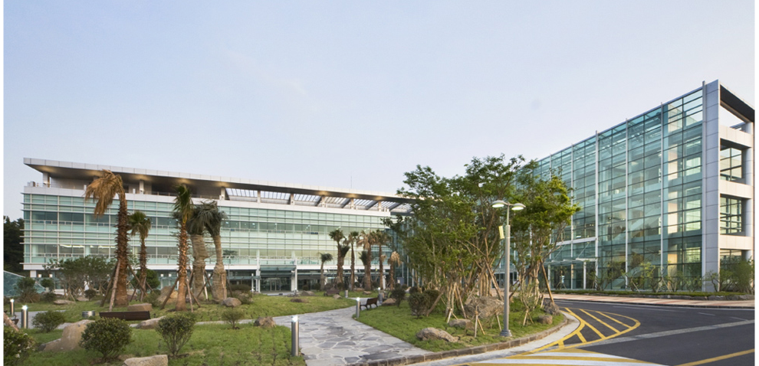
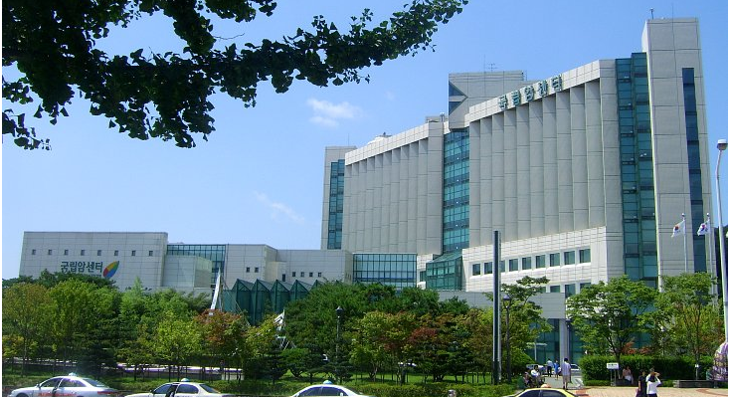
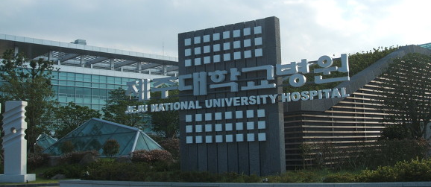
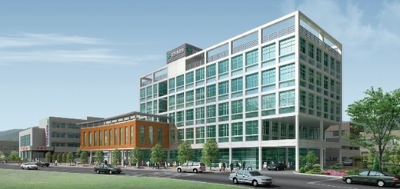
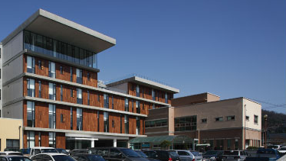
제주대병원
국립암센터
김천의료원 요양병원
안동의료원 요양병원
Notes:
최근 신축되는 공공병원들은 매우 훌륭한 시설을 가지고 있다. 과거의 낙후된 공공병원 개념을 넘어서고 있다.

Slide 52
병원의 공공의료 활동 강화 움직임
국립대병원
  전체 국립대병원에 공공보건의료사업 전담 체계 마련
  공공보건의료사업을 위한 국립대병원 협력체계 구축 계획
    공공보건의료체계 지원을 위한 국립대병원의 공동사업 추진 계획
사립대병원
  일부 사립대병원에 공공보건의료사업 전담 체계 마련
  전문질환센터 지정을 계기로 공공보건의료사업에 대한 관심 증대
  보건의료노조 발주의 ‘사립대병원의 공공성 강화’ 방안 연구 진행 중
Notes:
참여정부 말기 마련된 공공성 지원 프로그램으로 최근 국립 및 사립대 병원들이 공공성 문제를 다시 보기 시작하고 있다. 이는 병원의 공공성 문제에서 새로운 전기가 될 것이다.

Slide 53
공공의료 확충 관련 공약
광역 구분 | 시군구 | 공공의료 확충 관련 공약
서울 | 종로구 | 보건지소 기능 강화
 | 중구 | 국립중앙의료원 지원, 치매센터 확충
 | 용산구 | 전문 노인요양시설 건립
 | 성동구 | 치매노인무료보호시설, 성동보건소 이전지역 보건시설 확충
 | 광진구 | 각 동별 보건지소 설치 및 가정방문 진료, 치매 데이케어센터
 | 성북구 | 권역별 보건소 확충
 | 도봉구 | 보건지소 확충
 | 노원구 | 건강 100세 상담센터(도시보건지소 확대)
 | 은평구 | 각 동마다 마이닥터클리닉(동네병원) 설립, 65세 이상 어르신 주치의
 | 강동구 | 건강 100세 상담센터 확대, 치매 예방 및 관리 전문 요양병원 설립
경기도 | 고양시 | 국립 고혈압·당뇨·치매·중풍센터, 국립 어린이 아토피·천식센터 유치
 | 성남시 | 성남시립병원 설립
 | 오산시 | 보호자 없는 병동 사업
 | 용인시 | 보건지소 확충
자료: 중앙선거관리위원회 홈페이지
* 조사 대상 지역: 민주당 기초단체장 당선 지역
Notes:
이번 지방선거에서도 많은 후보들이 공공병원과 보건소와 강화를 공약하였다. 이 역시 과거에 보지 못했던 새로운 현상이다.
대다수 민주당 당선자들이 공공보건의료 강화를 추진하고 있다

Slide 54
공공병원 설립 추진 현황
성남 시립병원
  시장의 적극적인 의지, 2011년 착공 예정
  설립 예산을 1,620억에서 2,000억으로 증액 계획
  추진위원회 개편 및 추진위원 선임 과정
  2010년 8월 24일 시의회에서 조례 통과 추진
대전 시립병원
  시장 공약 사항
  시의회 공청회 예정, 조례 제정 및 예산 확보 계획
기타
  광주광역시
    하반기 중, 시의회 주관으로 시립병원 설립 필요성 검토 논의
Notes:
성남에서는 10여 년 전부터 추진되던 시립병원의 신설이 민주당 시장의 취임으로 구체화 되고 있다.
대전에서도 유사한 사업이 추진되고 있다.

Slide 55
감사합니다

Slide 56
[토론문]
건강보험과 보건의료공급체계
진단과 과제
신영전
한양대학교 의과대학 예방의학교실
Notes:
56

Slide 57
목차
57
의료비가 지속적으로 증가하는 근본적인 이유
어느 길로 갈 것인가? 네 가지 길
제안
  1. 100만원의 개혁
  2. 입법제안
    비영리의료기관 지원법
    공공보건의료에 관한 법률
    민간보험관리법
    건강보장제도 발전을 위한 특별법
Notes:
57

Slide 58
의료비가 지속적으로 증가하는 근본적인 이유
(정치경제학적 측면에서)
58
진료비 증가를 원하는 측
  의료공급자
  민간보험회사
  (우호) 경제관료: 의료민영화 추진세력
진료비 증가에 대한 부담을 지는 사람
  (소극적, 간접적) 보건복지부, 건보공단
  국민
Notes:
58

Slide 59
보건의료 정치과정의 체계적 특성
59
기술적 난해성
(technical complexity/difficulty)
잘 조직화된 집단들에 집중되는 비용
(concentrated costs on well-organized groups)
조직화되지 못한 집단들의 산재한 편익
(dispersed costs on non-organized groups)
Notes:
59

Slide 60
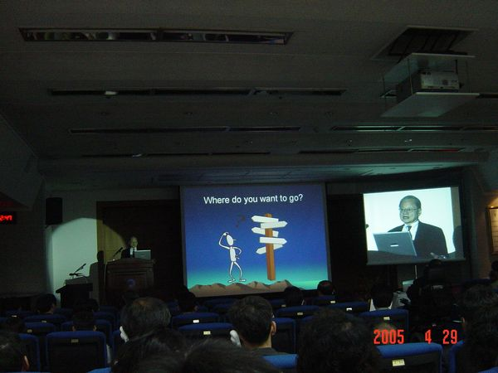
60
Notes:
60

Slide 61
어느 길로 갈 것인가? 네 가지 길
61
1. 미국
2. 네덜란드
3. 독일
4. 스웨덴, 영국
Notes:
61

Slide 62
주요 OECD국가가 걸어온 보건의료부문 개혁의 단계
Three waves of health care reforms
David Cutler, Journal of Economic Literature 2002(40) 881-906
1, 2단계의 안정적 성취를 전제로 해야 함
우리나라는 1단계의 완성도 보지 못한 상태에서 3단계로 가려는 것은 “걸음마도 못하는 아이에게 뛰라는 격”
+ 부적절한 진료비 급증 등 다양한 부작용 발생
3단계: 인센티브와 경쟁의 도입
Incentives and competition.
2단계; 진료비의 낭비를 줄이기 위한 방안 마련
Controls, rationing, and expenditure caps
1단계; 전국민의료보험 등을 통한 보편적 접근성 확보
Universal coverage and equal access
62
Notes:
62

Slide 63
한국 보건의료체계 변화의 개념도
건강권 중심 보건의료체계
영리성 중심의 보건의료체계
이념기반 체계 발전 모색수준
의료영리화정책
기본적인 합리성 확보
전달체계합리화
  일차의료강화/공공부문역할강화
지불보상제도
  낭비를 줄이고 예방을 유도하는 방식
경영투명성
  비급여부문의 제도화/비영리의 실효화
건강보험 보장성 강화
현재 상태
63
Notes:
63

Slide 64
제안1. 100만원의 개혁
64
100만원 진료비 상한제
  1인이 1년에 100만원 이상은 안내는 방식
  사실상의 무상의료
  보장성 80%~90% 제안보다 더 적극적
“위험부담 전환전략”
  현재 의료비 증가 위험부담: 국민
  전환시 부담 책임: 정부, 공급자
전례: 스웨덴 7 crown reform
부가적 정책
  지불보상제도: 총액예산제, DRG
  공급제체: 주치의 등록제, 공공의료강화
Notes:
64

Slide 65
제언-입법제안
1. 비영리병원 지원법(가칭)
  개인병원을 비영리병원으로 전환유도
  비영리법인을 비영리법인답게 하는 일련의 조치
    회계투명성
    혜택과 의무의 균형을 두게 하는 방식
국내 개인병원 대 공공의료법인 형태별 관련 세목
 | 국세 |  |  |  |  | 지방세
 | 소득세 | 법인세 | 상속세 | 양도세 | 재산세 | 종토세 | 면허세 | 취득세 | 등록세 | 사업소세
개인병원 | O | X | O | O | O | O | O | O | O | O
공공의료법인 | X | O | X | X | X | X | X | X | X | X
(자료) 정형선(2003) WTO/DDA 의료시장 개방 논의에 따른 병원산업 발전 방안, 보건복지부
65
Notes:
65

Slide 66
구분 | 국세 |  |  |  | 지방세
 | 소득세 | 법인세 | 상속세 | 부가세 (양도세) | 재산세 | 종토세 | 면허세 | 취득세 | 등록세 | 도시 계획세 | 공동 시설세 | 사업 소세
의원 | ○ | × | ○ | ○ | ○ | ○ | ○ | ○ | ○ | ○ | ○ | ○
개인병원 | ○ | × | ○ | ○ | ○ | ○ | ○ | ○ | ○ | ○ | ○ | ○
사단법인 | × | ○ | × | × | ○ | ○ | ○ | ○ | ○ | ○ | ○ | ○
재단법인 | × | ○ | × | × | ○ | ○ | ○ | ○ | ○ | ○ | ○ | ○
의료법인 | × | ○ | × | × | x | × | × | × | △ | × | × | ○
사회복지법인 | × | ○ | × | × | × | × | × | × | △ | × | × | ○
학교법인 | × | ○ | × | × | × | × | × | × | △ | × | × | ×
공공의료법인 | × | ○ | × | × | × | × | × | × | × | × | × | ×
※ ○ 과세 × 비과세 △ 일부과세
66
Notes:
66

Slide 67
입법제안
2. 공공보건의료에 관한 법률 개정
  공공보건의료기관의 양적, 질적 향상을 위한 지원
  공공보건의료기관간 네트워크 구축
  보건의료체계의 골간 역할 담당하게 함
67
Notes:
67

Slide 68

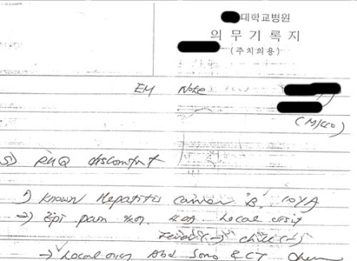
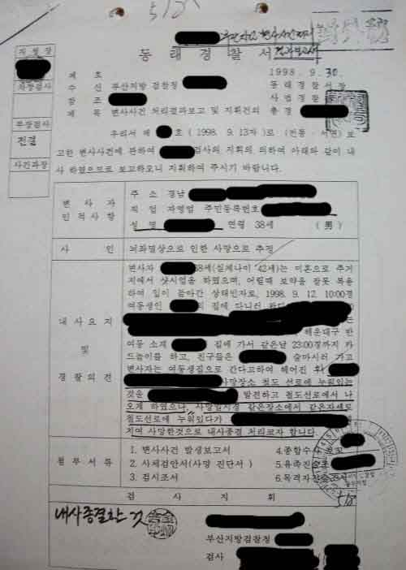
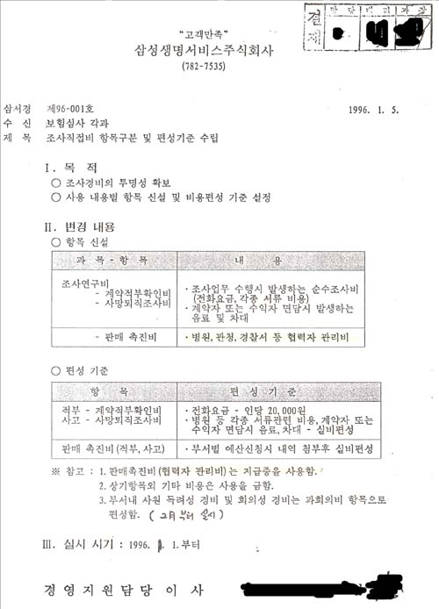
민간보험에 의한 피해
눈속임 설명
개인정보이용 환자거부
보험료 불지급률 목표화
  불지급율 연동 급여/인사고가 반영
  불법수단 동원 환자진료기록 빼내기
해약유도 및 해약시 가입자의 일방적 피해
68
Notes:
68

Slide 69
입법제안
69
3. 민간보험관리법(가칭) 제정
  기본 규모, 내역 파악
  표준화
  지불률 공개
  임의 가입거부 방지
4. 건강보장제도 발전을 위한 특별법(가칭)
  보장성 강화부문
  지불제도개편부문
  전달체계 개편 부문
    지역거점병원, 국민주치의 제도 등
Notes:
69

Slide 70
소결
70
의료민영화가 본격적으로 진행되면 모든 논의가 별 의미가 없어짐
보다 적극적 복지모형을 염두에 두고 목표를 설정해야-보수진영과의 차별성
‘위험자부담전환’ 전략을 펼치지 않는 한 변화는 제한적일 것임
2012년 화두는 ‘복지’
  무상의료(‘의료보장개혁’)이 될 수도
  이를 위한 보다 체계적이고 구체적인 준비 필요
Notes:
70

Slide 71
한국 보건의료체계의
기본적 합리성 확보를 위한 빅딜모형1
(보건의료 내 빅딜모형)
(출처: 국민건강권수호와 의료계폐업철회를 위한 범국민 대책회의, 의료개혁과 의약분업정착을 위한 시민사회단체 1차 토론회 자료, 2000. 929)
71
Notes:
71

Slide 72
한국 보건의료체계의
기본적 합리성 확보를 위한 빅딜모형2
(사회전체 빅딜모형: 북유럽 모형)
노동시장의
유연화
무상 수준의
보건
복지
교육
보육
체계
확충
현재 한국사회는 노동시장의 유연화만 진행되고 있고 이를 감당할만한 사회안전망의 강화는 진행되고 있지 않음
72
Notes:
72

